Slide 1
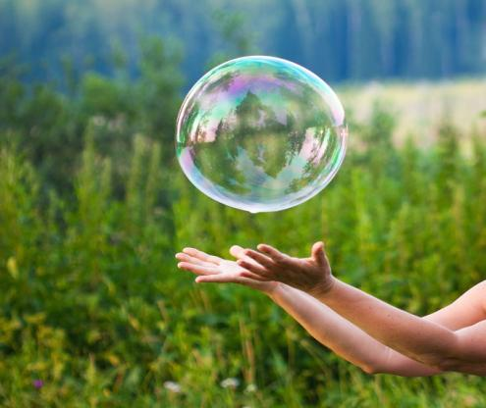
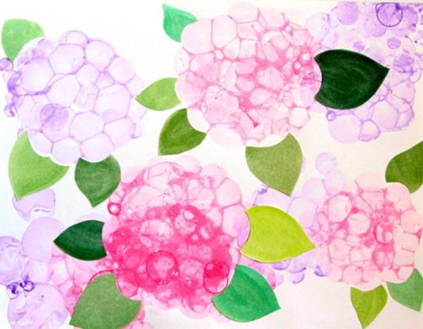
Нетрадиционные техники рисования:
рисование
мыльными пузырями
Автор: Щеглова Ирина Анатольевна
учитель начальных классов
МБОУ «Тарасинская СОШ»

Slide 2
Нетрадиционных способов рисования большое множество. Рисовать можно всем. Интересные рисунки могут получиться, используя разные предметы.
Рисование пальцами
и ладошками
Рисование крупами
Рисование по мокрому
Ниткография
Рисование штампом
рисование тычком, оттиск)
Способы
изображения
Монотипия
Граттаж
И другое
Пластилинография
Рисование расческой,
зубной щеткой
Кляксография
Одним из интересных, но сложных по технике выполнения является способ рисования с помощью лёгких: это рисование мыльными пузырями Сейчас мы попробуем освоить эту технику.

Slide 3
ЦЕЛЬ
МАСТЕР – КЛАССА:
Создание условий для формирования навыков рисования мыльными пузырями.
ЗАДАЧИ:
• Научить слушателей рисовать мыльными пузырями.
• Вызвать желание использовать полученные знания в работе.
• Развивать интерес к нетрадиционному рисованию.
• Научить сочетать на практике несколько нетрадиционных способов в рисовании

Slide 4
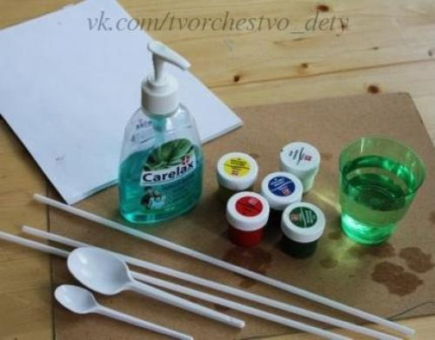
МАТЕРИАЛЫ И ИНСТРУМЕНТЫ
Гуашь или акварельные краски;
Вода;
Жидкое мыло или моющее средство;
Трубочки для коктейля;
Одноразовые стаканчики;
Плотная бумага;
Салфетки.

Slide 5
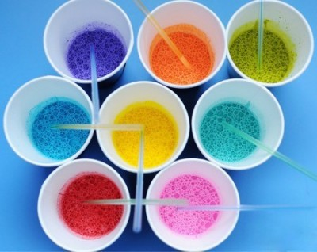
Рецепт:
Смешиваем чайную ложку гуаши
2 чайные ложки жидкого мыла
2 чайные ложки воды

Slide 6
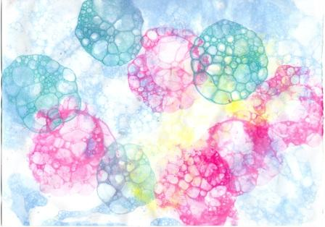
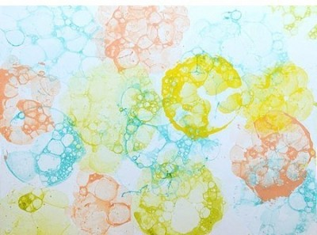
1 способ
Коктельной трубочкой взболтать раствор, а затем, не вынимая из раствора трубочку, подуть в неё, чтобы раствор начал пузыриться.
Когда пена поднялась, прислоняем к ней лист бумаги.
Вот такие отпечатки получаются на листе бумаги. Нужно дать им высохнуть.

Slide 7
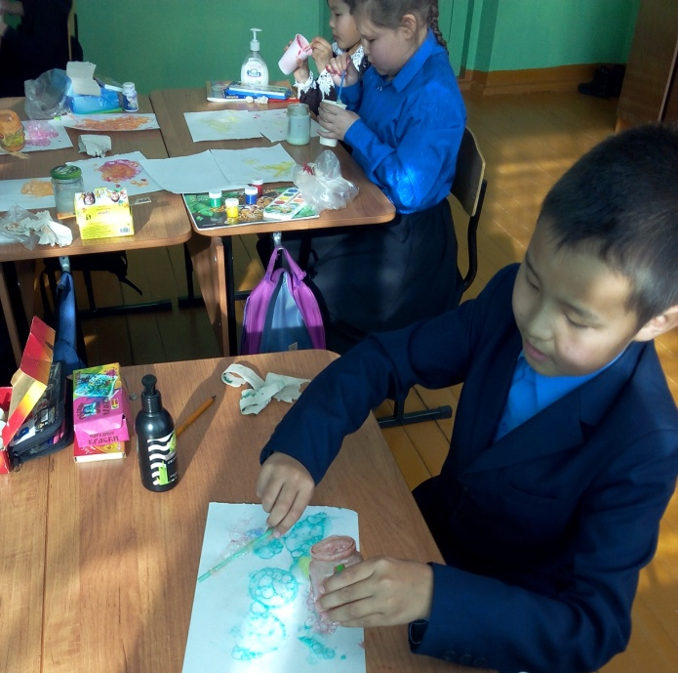
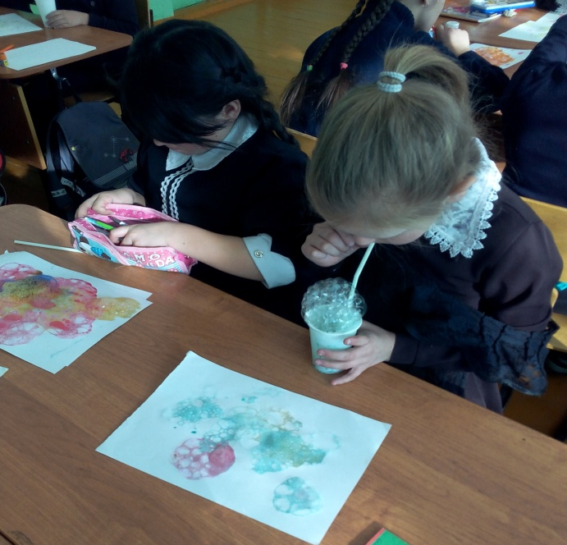
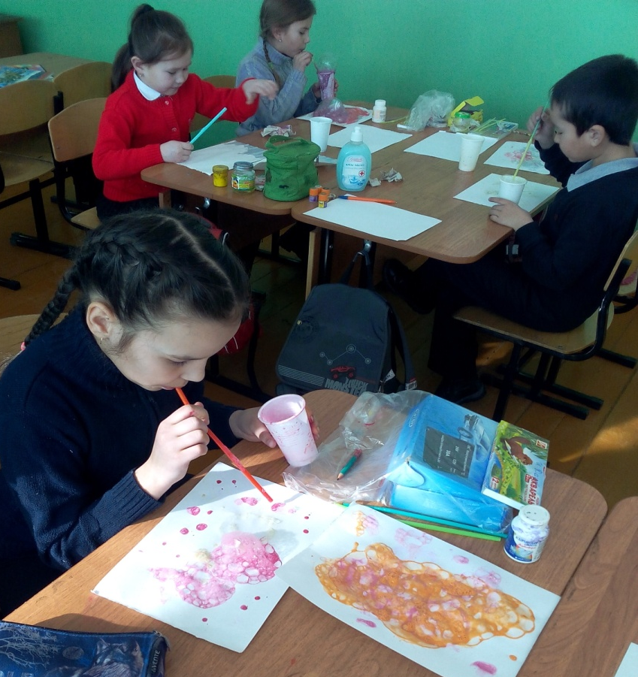
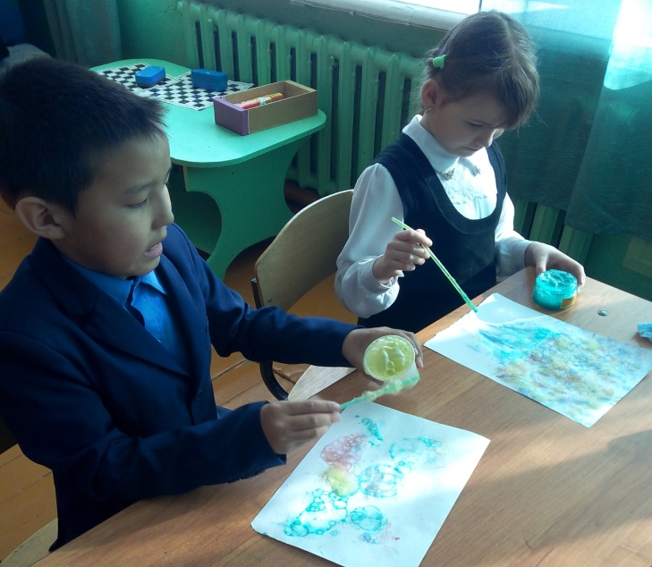
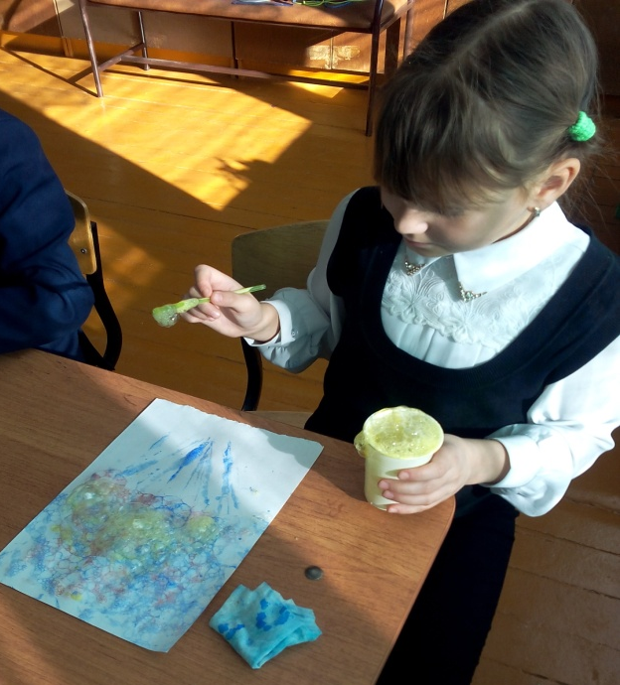

Slide 8
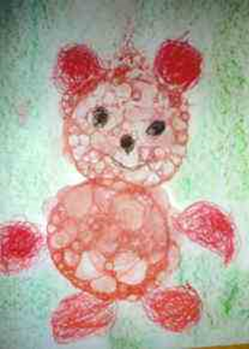
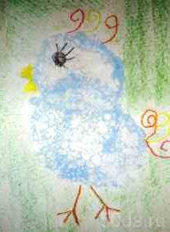
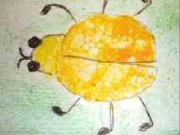
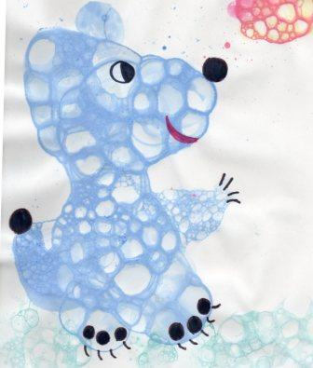
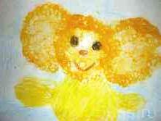
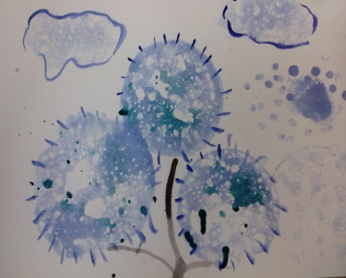
Теперь можно добавить недостающие элементы и детали и появятся чебурашка, жук, медвежонок, мышка и многое другое.

Slide 9
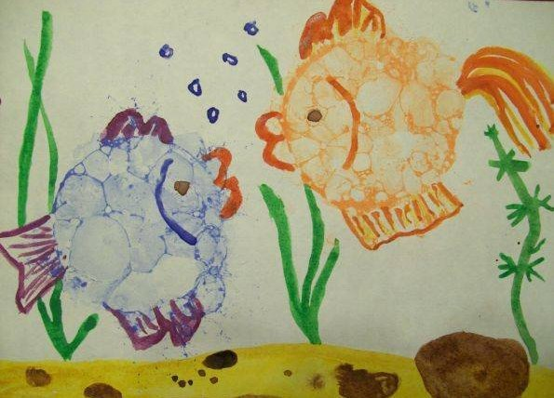

Slide 10
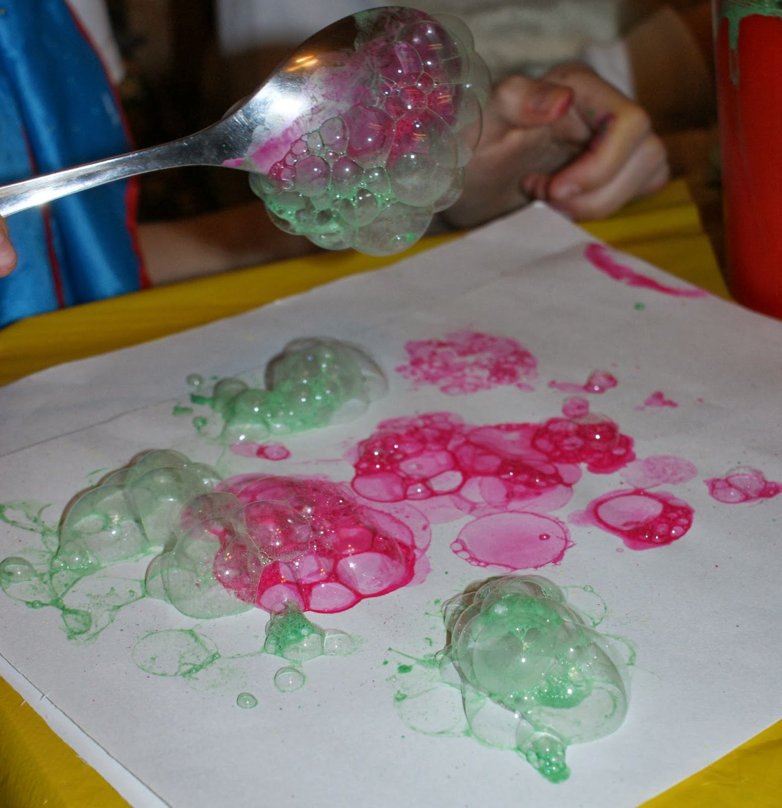
2 способ
Можно снимать поднявшиеся пузырьки ложкой и выкладывать их на листе

Slide 11
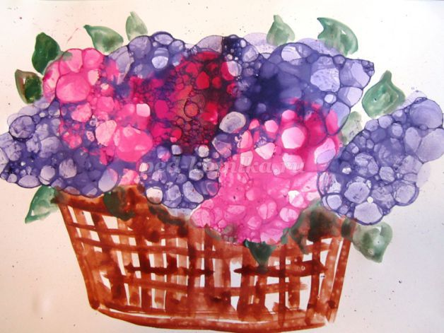

Slide 12
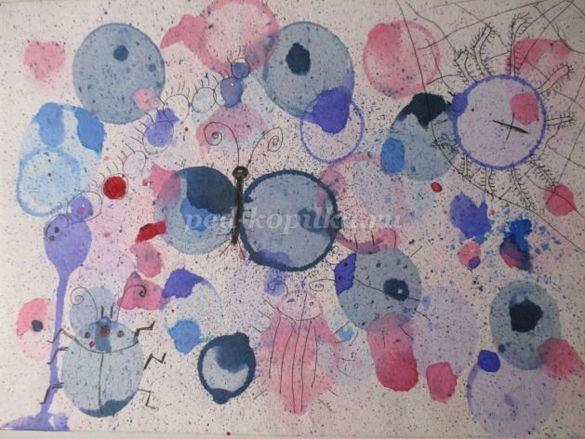
3 способ
СОЗДАНИНЕ ОТПЕЧАТКОВ ОТ МЫЛЬНЫХ ПУЗЫРЕЙ.

Slide 13
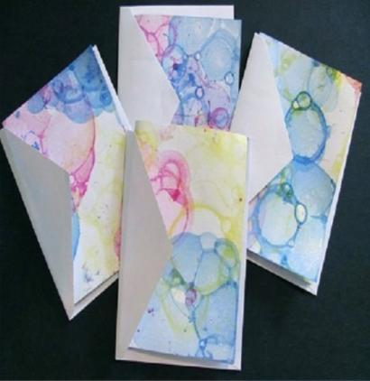
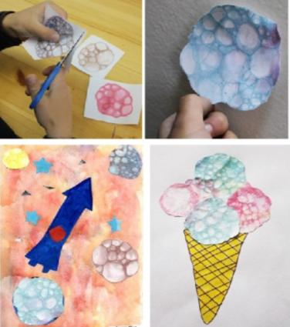
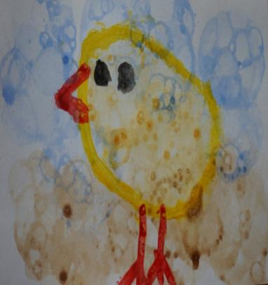
Можно получить разноцветную бумагу и использовать её разными способами
Как фон для открыток, рисунков и аппликаций
Для изготовления отдельных деталей аппликаций
Для создания рисунков, путём дорисовывания различных деталей

Slide 14
Можно весь лист покрасить этой техникой и получится или море или аквариум. Аквариум

Slide 15
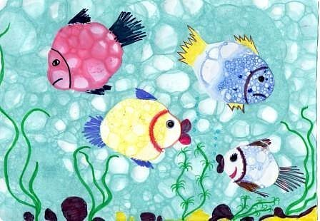

Slide 16
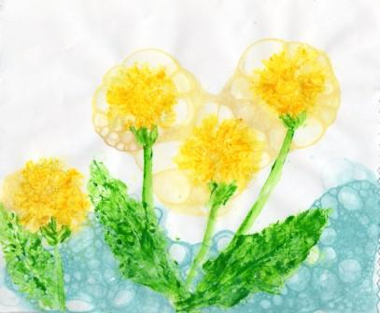

Slide 17
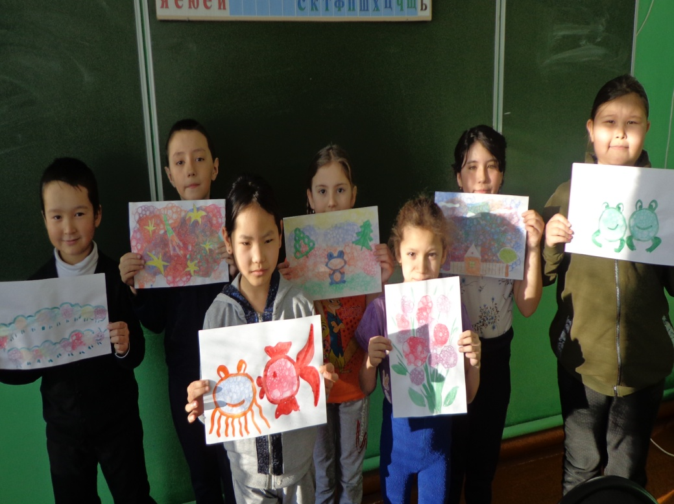
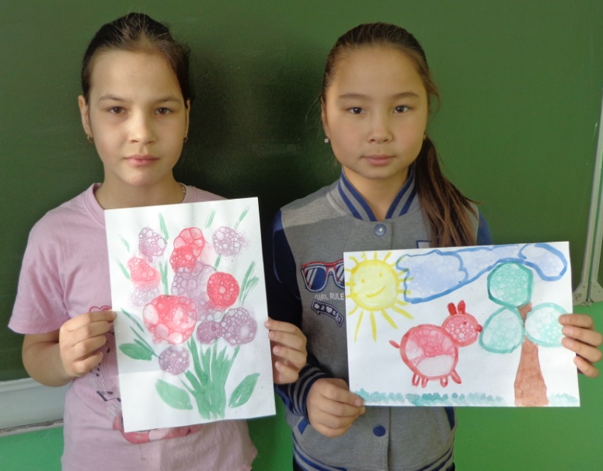
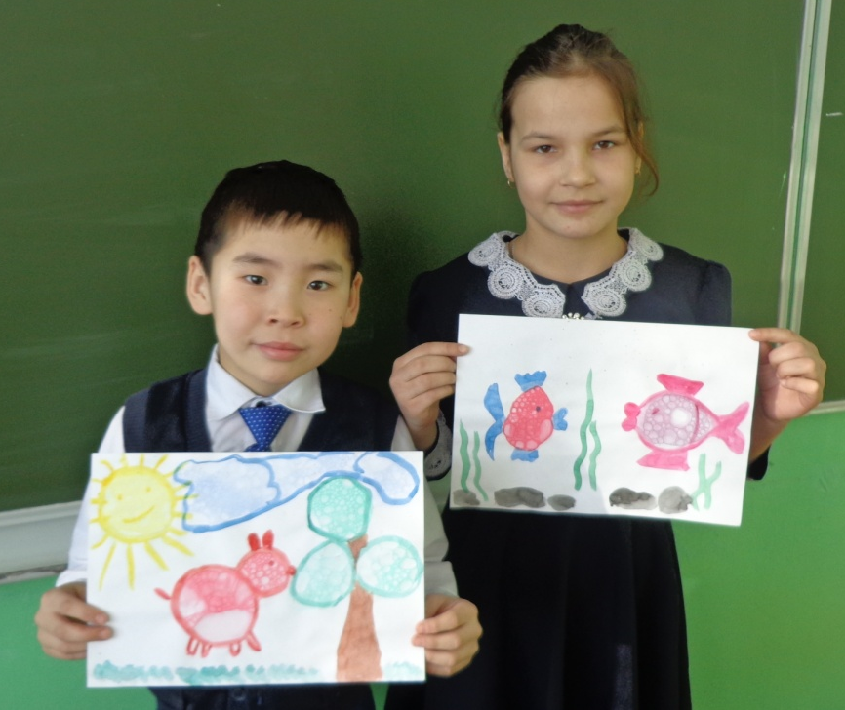
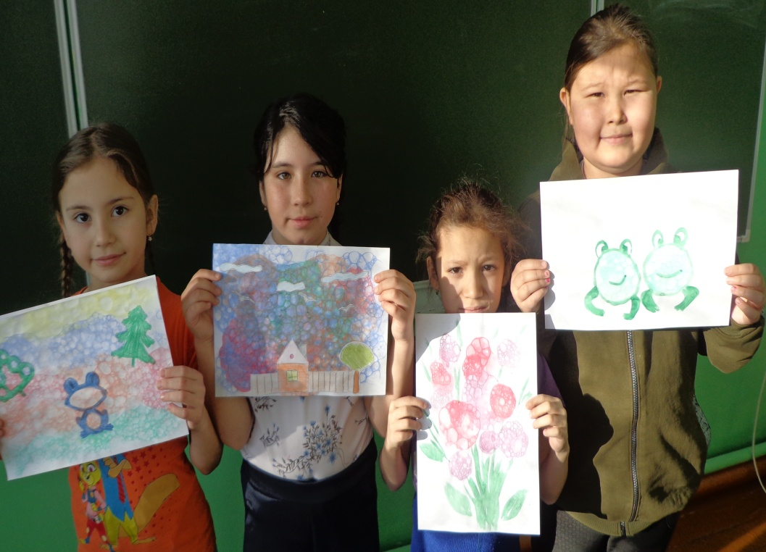
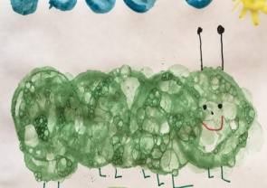

Slide 18
Подключите свою фантазию и творите! Играйте с размером и цветом пузырей!

Slide 19
Спасибо за внимание

